Slide 1


Slide 2
PDD
Reducir en 20% el número fallecidos por siniestros viales
Linea base: 510 fallecidos en 2019
1. Implementar el 40% del PDSV.
Línea base: 30% de avance (SDM)
2. Reducir en 20% el número de mujeres fallecidas
Línea base: 115 mujeres fallecidos (2019)
3. Reducir en 20% el número de jóvenes (entre 14 y 28 años) fallecidos
Línea base: 183 jóvenes fallecidos (2019)
4. Reducir en 20% en número de fallecidos en los tramos de corredores que conectan con la región
Línea Base: 39 fallecidos (2019)

Slide 3
100
VIDAS SALVADAS
Proyección número de muertes por siniestros viales 2020-2026
510
410
Fuente: SIGAT, Secretaría de Movilidad

Slide 4
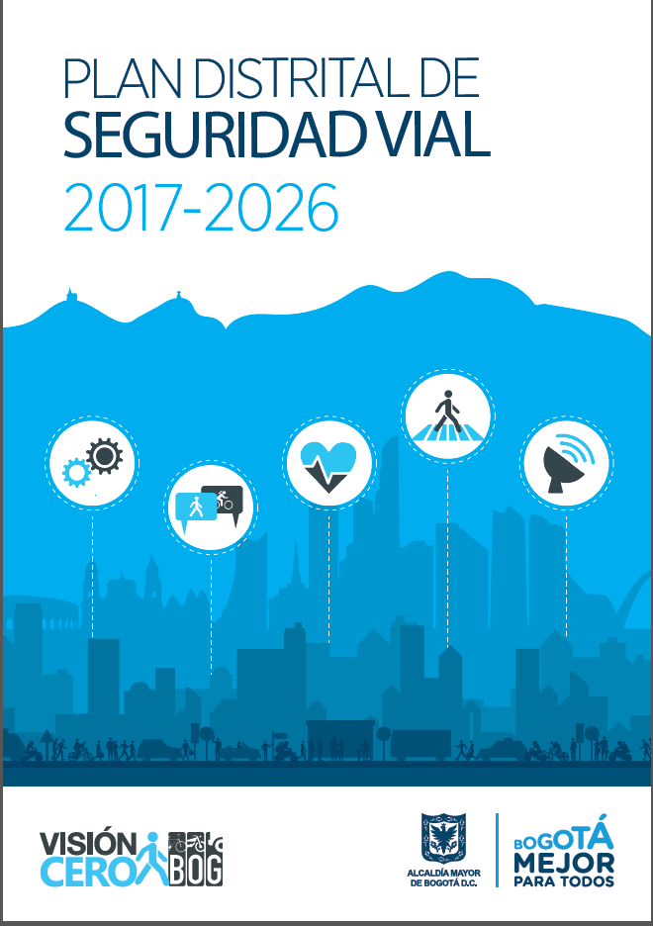
PLAN DISTRITAL DE SEGURIDAD VIAL
Reducción en el 35% víctimas en siniestros viales 2026 vs 2015
Secretaría Distrital de Salud
Secretaría de Educación Distrital
Secretaría Distrital de Planeación
Secretaría de Hacienda Distrital
Secretaría Distrital de Gobierno
Secretaría Distrital de Movilidad
Policía Metropolitana de Bogotá
IDRD
IDIGER
Transmilenio S.A.
IDU
UMV
Terminal de Transporte
Decreto 813, 2017

Slide 5



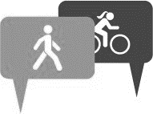


Implementación del PDSV 2017-2026
28 PROGRAMAS
81 ACCIONES
5 EJES
EJE 1: INSTITUCIONALIDAD Y GESTIÓN DE LA SEGURIDAD VIAL
EJE 1: INSTITUCIONALIDAD Y GESTIÓN DE LA SEGURIDAD VIAL
EJE 1: INSTITUCIONALIDAD Y GESTIÓN DE LA SEGURIDAD VIAL
EJE 1: INSTITUCIONALIDAD Y GESTIÓN DE LA SEGURIDAD VIAL
EJE 1: INSTITUCIONALIDAD Y GESTIÓN DE LA SEGURIDAD VIAL
23 Acciones
2 Culminadas
2 En planeación
19 En ejecución
11 Acciones
2 En planeación
9 En ejecución
15 Acciones
2 Culminadas
2 En planeación
11 En ejecución
19 Acciones
19 En ejecución
13 Acciones
13 En ejecución

Slide 6
Implementación del PDSV 2017-2026: SECTOR TRANSPORTE
  Realizar Auditorías de Seguridad Vial a los proyectos viales a partir de la etapa de diseño, construcción y operación
  Desarrollar el sistema de reporte de huecos y evidenciar oportunidades de mejora de la infraestructura,
  Incorporar la seguridad vial como criterio prioritario en el modelo de mantenimiento vial y en la priorización de intervenciones viales
  Generar el procedimiento de control en la entrega de las obras de empresas de servicios públicos en coordinación con el comité operativo de obras de infraestructura de servicios públicos
IDU
  Generar el protocolo para el uso del carril exclusivo del sistema Transmilenio por parte de vehículos de emergencia
  Capacitar en este programa a conductores del SITP
  Realizar inspecciones de seguridad vial a paraderos
  Aportar en la definición de la localización de futuros paraderos y en la reubicación de paraderos de transporte público existentes, con criterios de seguridad vial
TRANMSILENIO S.A.

Slide 7
Implementación del PDSV 2017-2026: SECTOR TRANSPORTE
  Garantizar el desarrollo de este programa en el marco del Acuerdo 633 de diciembre de 2015
  Fortalecer la estrategia de control de velocidad y embriaguez
  Identificar comportamientos generadores de riesgo
  Garantizar que los vehículos cuenten con sistemas mínimos de seguridad pasiva y activa
TERMINAL DE TRANSPORTE
Desarrollar el sistema de reporte de huecos y evidenciar oportunidades de mejora de la infraestructura, de la señalización horizontal y vertical.
Incorporar la seguridad vial como criterio prioritario en el modelo de mantenimiento vial y en la priorización de intervenciones viales
UMV
COMISIÓN INTERSECTORIAL DE SEGURIDAD VIAL
1RA SESIÓN: 5 DE FEBRERO
ENVÍO DE PLAN DE ACCIÓN 2020: 28 DE MARZO

Slide 8
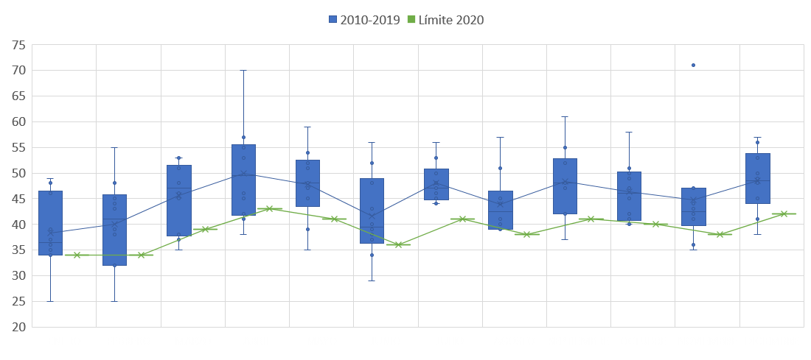
Evolución muertes 2010-2019 por mes
y límite de muertes por mes 2020
34 | 34 | 39 | 43 | 41 | 36 | 41 | 38 | 41 | 40 | 38 | 42
28 | 37*
Fuente: SIGAT, Secretaría de Movilidad

